Slide 1
DISINFEZIONE

Slide 2
“I disinfettanti non vanno usati in modo indiscriminato. Essi vengono impiegati spesso dove non sono necessari, mentre altrettanto spesso non lo sono dove possono essere utili. L’uso errato dei disinfettanti è frequente soprattutto dove la prevenzione ed il controllo delle infezioni ospedaliere non sono efficienti.
Questo accade, perché i responsabili della scelta e dell’uso dei disinfettanti talora non hanno sufficienti basi di microbiologia, preparazione specifica e spesso si basano sui consigli dei fornitori che portano risultati di prove di laboratorio, che molte volte non corrispondono alle condizioni d’uso ospedaliero”.

Slide 3
GLOSSARIO
SEPSI: contaminazione microbica
ASEPSI: assenza di contaminazione microbica
ANTISETTICI: composti chimici in grado di eliminare microrganismi a livello dei tessuti viventi
DISINFETTANTI: composti chimici in grado di eliminare microrganismi da oggetti o superfici

Slide 4
BIOCIDA o BATTERICIDA: sostanza che uccide i m.o.
fungicida
virucida
sporicida
tubercolicida
levuricida
BATTERIOSTATICO: sostanza che inibisce
la moltiplicazione dei m.o.
DECONTAMINAZIONE:termine generico
che indica una procedura di riduzione della
carica microbica ambientale e di quella presente sugli oggetti da trattare

Slide 5
PULIZIA: rimozione dello sporco e dei residui organici da superfici, oggetti, cute e mucose.
Si effettua generalmente con acqua e
detergenti
DISINFEZIONE: procedura con la quale si eliminano i microrganismi ad eccezione delle spore
STERILIZZAZIONE: procedura che impiega sistemi fisici o chimici per la totale distruzione dei microrganismi, comprese le spore batteriche

Slide 6
CHE BESTIE SONO LE SPORE ?
Alcuni batteri hanno la capacità di trasformarsi in particolari strutture dette “spore” le quali presentano, rispetto alla cellula da cui derivano (cellula vegetativa) delle caratteristiche morfologiche, metaboliche e fisiologiche nettamente distinte.
Il processo, chiamato sporificazione, è reversibile in quanto la spora può ritornare, attraverso un processo di germinazione, allo stadio di cellula vegetativa.
Una delle caratteristiche morfologiche più importanti è la presenza nella spora di una parete cellulare costituita da più involucri e da un citoplasma molto più addensato rispetto alla forma vegetativa da cui deriva.
Queste diversità strutturali e metaboliche si estrinsecano in una proprietà che costituisce la differenza più apprezzabile, sul piano pratico, tra la spora e tutte le altre forme di microrganismi:
l’elevata resistenza al calore, all’essiccamento e ai disinfettanti

Slide 7
L’AZIONE DEI DISINFETTANTI
Dipende da 4 fattori :
concentrazione della sostanza e tempo di contatto
quantità e qualità del contaminante
natura del materiale da disinfettare
resistenza variabile dei microrganismi ai disinfettanti

Slide 8
CORRETTO UTILIZZO DEI DISINFETTANTI
Accurata pulizia preliminare per eliminare il materiale organico e diminuire la carica microbica

Slide 9
Rispettare le indicazioni del produttore per temperatura dell’acqua (temperature troppo alte o basse rispetto a quelle indicate possono interagire negativamente
con l’efficacia del disinfettante)
Rispettare le indicazioni del produttore per la diluizione
(una maggiore concentrazione non ne
aumenta l’efficacia)

Slide 10
Attenersi ai tempi di contatto indicati dal produttore
Scrivere data di apertura del flacone
Mantenere il prodotto nel suo contenitore originale
Non rabboccare mai le soluzioni disinfettanti o antisettiche

Slide 11
Lavare e disinfettare i contenitori dopo l’uso
Immergere gli strumenti asciutti
Chiudere dopo l’uso i contenitori e non contaminare la parte interna del tappo

Slide 12
Rinnovare con frequenza i
preparati disinfettanti, in
quanto il materiale organico
presente sugli strumenti
riduce col tempo l’efficacia
del prodotto attivo

Slide 13
ANTISETTICI
CLOROSSIDANTE
ELETTROLITICO
CLOREXIDINA
POVIDONE IODIO
PEROSSIDO D’IDROGENO 3%
(10 VOLUMI)

Slide 14
DISINFETTANTI
LIVELLO DI ATTIVITA’

Slide 20
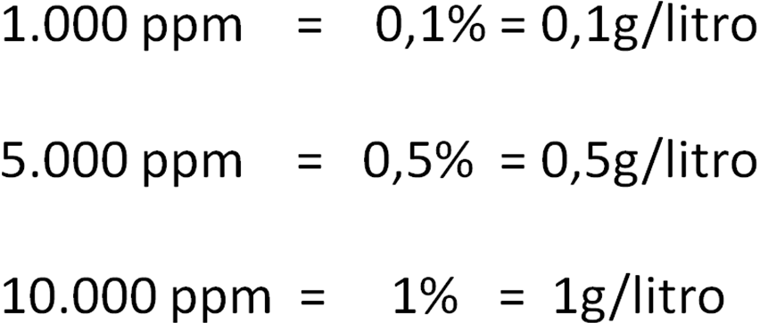

Slide 21
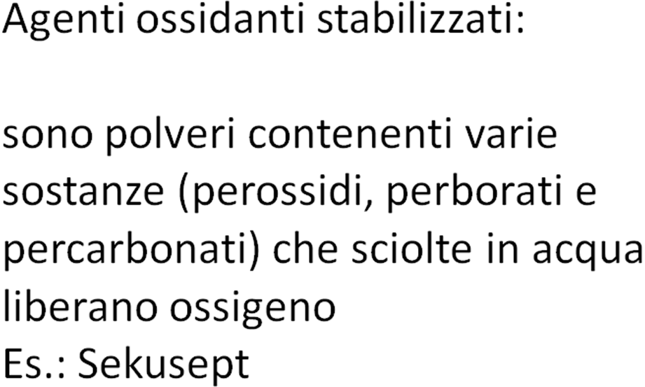

Slide 22
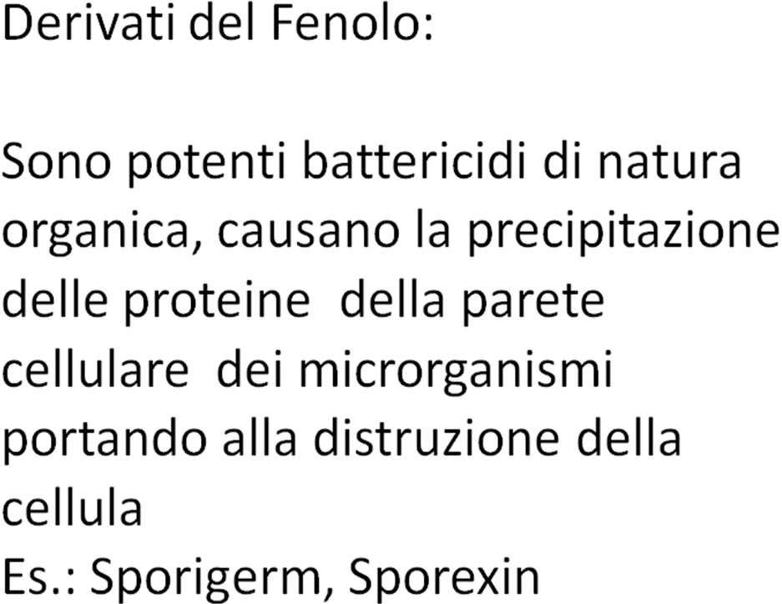

Slide 25
